Slide 1
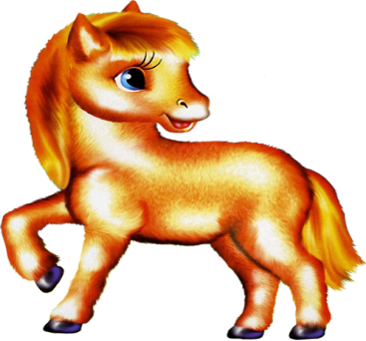
ГБОУ школа № 1195
СП № 4 ДО
Проектная деятельность с детьми первой младшей группы
Тема :
«Домашние питомцы»
Работу выполнила:
воспитатель 1- й
младшей группы
Овсянникова Н.Н.

Slide 2
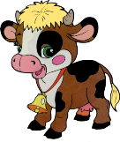
Паспорт проекта:
Тип проекта: познавательно- информационный, творческий.
Вид проекта: краткосрочный
Участники проекта: дети первой младшей группы «Цыплята», воспитатель, старший воспитатель, музыкальный руководитель, родители группы.

Slide 3
Актуальность темы:
Мир животных многообразен и привлекателен. Животные дома – важный фактор воспитания.
Данный проект направлен на расширение представлений о домашних животных. На их многообразие, на особенности их содержания и их роли в жизни человека.
Наш проект позволяет развить у детей предпосылки логического мышления, а именно: умение приобретать знания из различных источников, анализировать факты, высказывать собственные суждения.
Ученые считают, что « Не может быть добрым человек, который не любит животных, который никогда не проявил о них заботу».
Вовлекая ребенка в совместную деятельность по уходу за домашними питомцами, взрослые развивают в нем чуткость, умение понимать другую жизнь, побуждают к сочувствию, воспитывают готовность помогать делом.

Slide 4
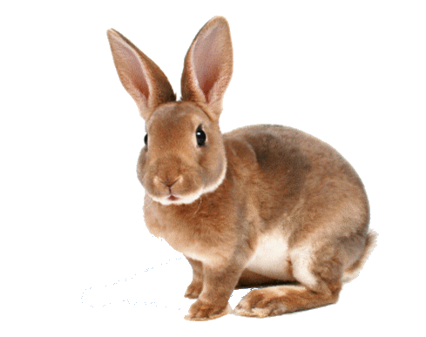
Обоснование проблемы:
Слабые знания детей о домашних животных.
Поверхностные знания детей о многообразии домашних питомцев и их детенышах.
Ожидаемые результаты:
Дети должны усвоить, что домашние животные играют важную роль в природе и жизни человека;
Дети должны знать, как отличить домашних питомцев от диких животных;
Дети узнают о способах ухода за животными;
У детей развивается устойчивое представление о живой природе.

Slide 5
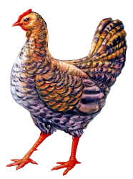
Цель работы:
Создать условия для реализации проектной деятельности познавательно-информационного типа о домашних животных.
Задачи работы:
Расширить и углубить знания детей о домашних животных.
Научить детей различать домашних животных от диких.
Познакомить детей с условиями содержания домашних животных.
Подвести детей к пониманию тесной связи человека и питомцев (Человек ухаживает за животными)
Обогатить словарный запас существительными ( ферма, фермер, пастух, коровник, свинарник и т.п.)
Развивать умения пользоваться полученными знаниями в различных видах деятельности.
Воспитывать гуманное отношение к животным, и желание ухаживать за ними..

Slide 6
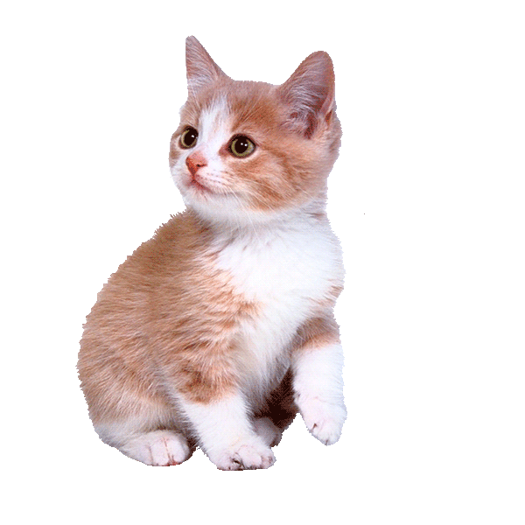
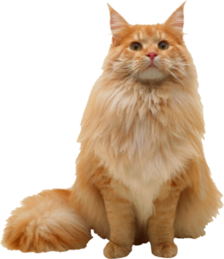
I этап:
«Подготовительный»
Подбор дидактических игр по теме проекта;
Подбор литературы, иллюстраций, наглядных пособий по данной теме;
Информация родителей о предстоящей деятельности.

Slide 7
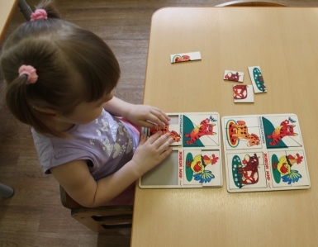
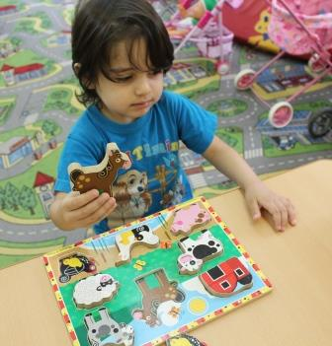
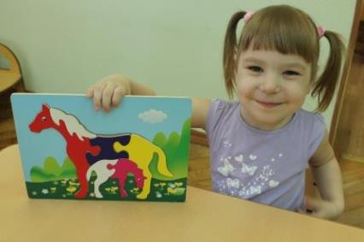
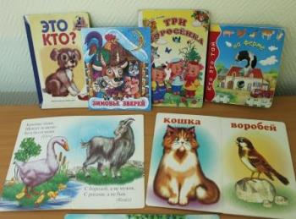

Slide 8
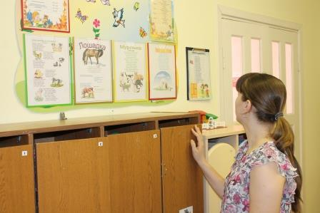
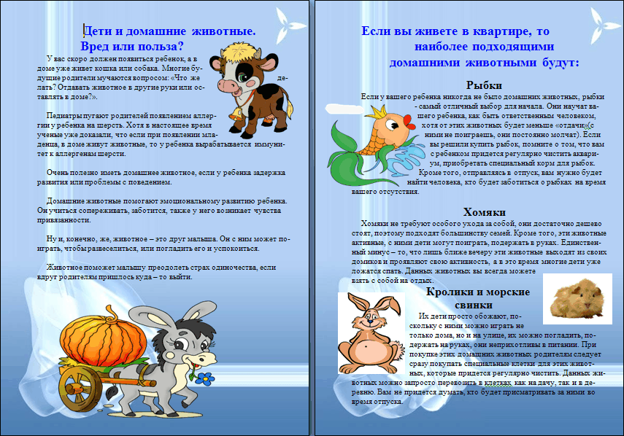
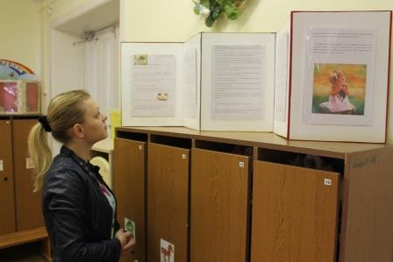
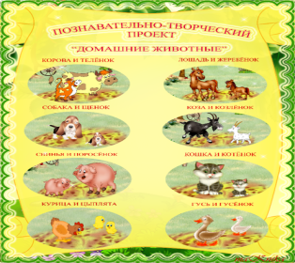
Работа с родителями

Slide 9
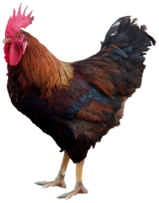
II этап:
«Содержательный»
Беседа по выявлению первоначальных знаний детей о домашних животных
Изучение различий между домашними и дикими животными. Игра « Домашний – дикий»
НОД «Петушок-петушок»
Чтение литературы по теме
Работа над аппликацией «Петя, Петя – Петушок»
Экскурсия в тематический уголок на участок детского сада
Работа с конструктором «ЛЕГО» - «Кто живет на ферме»

Slide 10
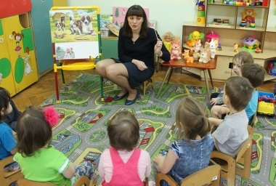
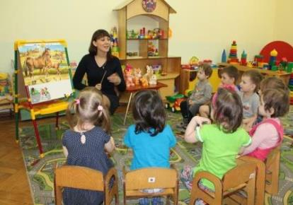
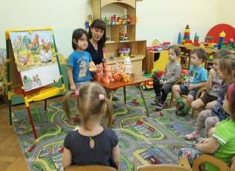
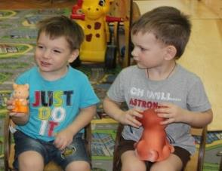
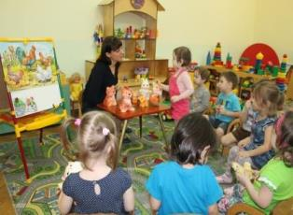
Беседа «Домашние питомцы»
Игра: «Домашний или дикий?»

Slide 11
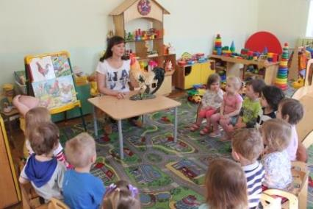
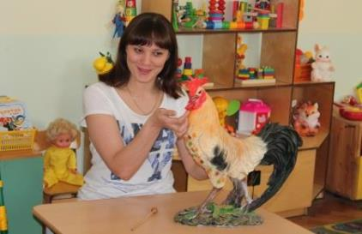
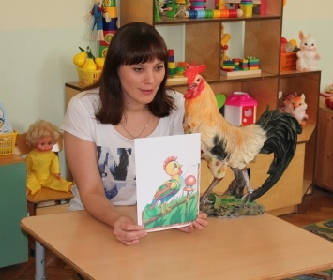
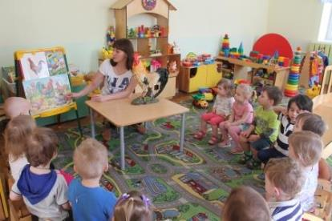
НОД «Петушок, петушок…»

Slide 12
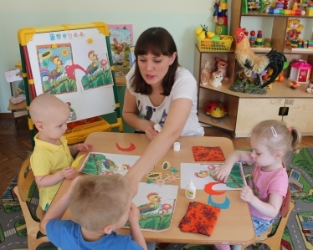
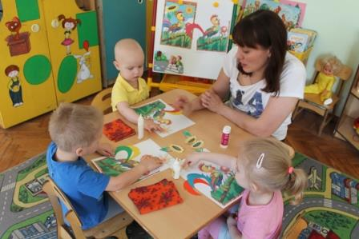
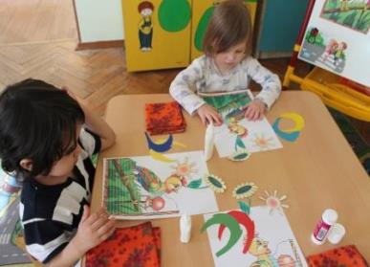
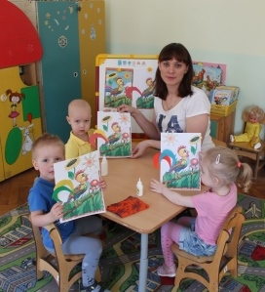
Работа над аппликацией «Петя, Петя - Петушок»

Slide 13
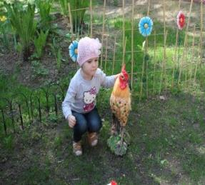
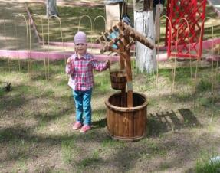
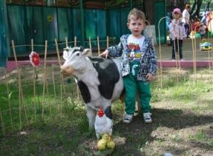
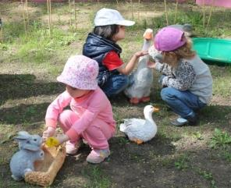
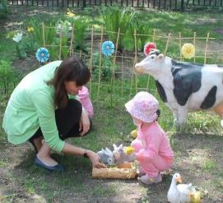
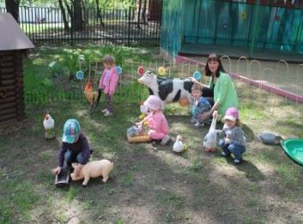
«На скотном дворе»

Slide 14
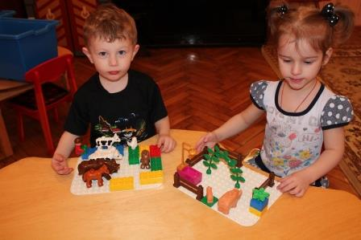
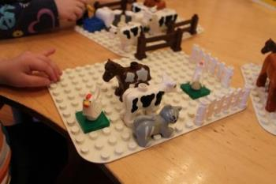
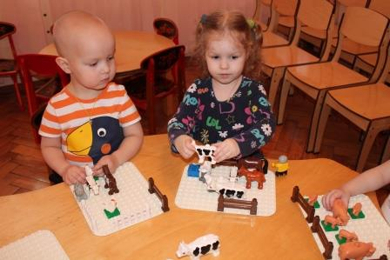
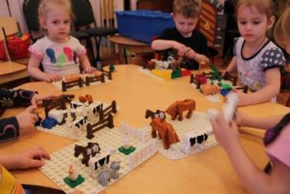
Мы построим ферму сами,
Там животные с усами, пяточками и хвостами…

Slide 15
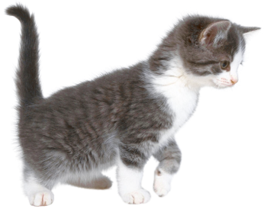
III этап
«Заключительный»
Работа с родителями, сбор фотографий из личного архива на тему «Я и мои домашние животные»
Выставка детских работ. Аппликация «Петя, Петя – Петушок»
Музыкальный досуг «Наши лучшие друзья»

Slide 16
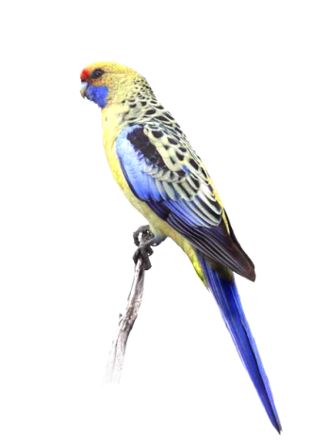
Анализ проделанной работы
По итогам трех недель была проведена работа по
усвоению детьми темы «Домашние животные».
Дети усвоили различие между домашними и дикими
животными.
Дети выполнили аппликацию по заданной теме, работы детей были оформлены как выставка.
Так же как итоговое мероприятие был проведен музыкальный досуг «Наши лучшие друзья».
Сформирован лексико – грамматический строй речи по теме «Домашние животные».
На протяжении всей работы дети вели себя активно и очень заинтересованно. Наиболее эффективным в работе был показ макетов животных на участке детского сада. Дети активно разглядывали макеты и задавали вопросы.
Активное участие в работе приняли родители. Была оказана помощь в освоении темы, подобраны фотографии из личного архива.

Slide 17
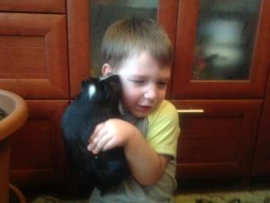
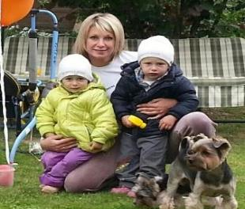
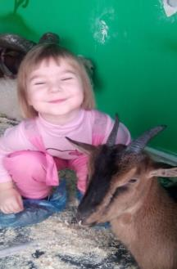
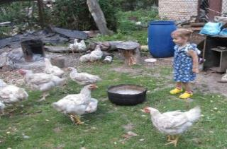
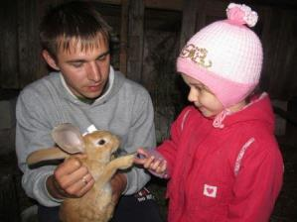
Илья Ш.
с морской свинкой
Семья Семеновых с питомцами
Лида Ф.
с козочкой
Лиза З.
с курочками
Лиза З. с папой «Знакомство с кроликом»

Slide 18
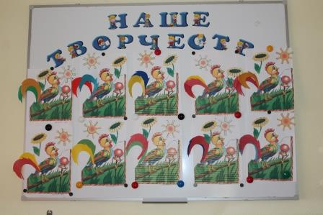
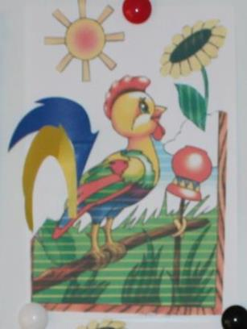
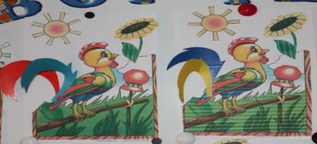
Выставка детских работ «Петя, Петя – Петушок»

Slide 19
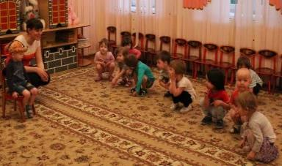
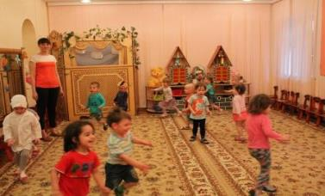
Музыкальный досуг «Наши лучшие друзья»
«К нам пришла собачка,
Добрая собачка…»
«С детками играет,
Громко-громко лает…»
«Молока просила, мяу говорила»
«Киска к детям подошла…»

Slide 20
Дети научились различать домашних и диких животных.
Могут рассказать про детенышей и родителей домашних животных.
Знают где живут дом.животные, кто за ними ухаживает.
Имеют представление о способах ухода за домашними животными.
Родители активно приняли участие в педагогическом процессе и повысили свою компетенцию по данной теме .
Результаты реализации проекта:

Slide 21
А. Барто «Бычок», «Лошадка», «Кто как кричит»
В. Берестов «Курица с цыплятами»,
Л. Пантелеев «Как поросенок говорить научился»,
В. Сутеев «Цыпленок и утенок»
С. Маршак «Сказка о глупом мышонке»
М. Честякова «Кто это?»
Большая энциклопедия дошкольника
Литература:

